Slide 1
实验2
外接RAM接口设计

Slide 2
实验目的：学习数字系统模块分割
掌握外接存储器接口技术
教学基本要求：学习存储器的接口技术
实验内容提要：设计一个对片外SRAM进行 读写的控制接口
实验类型：设计性

Slide 3
在数字系统中，一般存在多个芯片，利用不同的特点用于实现不同的功能，一般都包含CPU,FPGA,AD,DA,memory，ASSP（专用标准模块）,ASIC等。
CPU用于进行智能控制，FPGA进行硬件算法处理和多设备接口，AD进行模数转换，DA进行数模转换，memory存储临时数据。因此，FPGA如何与其他芯片进行通讯是重要的设计内容。
数据输入，数据输出，双向通讯，指令传递，地址管理，不同时钟的异步通讯问题等等都需要处理。最基本的MEMORY如SRAM(128KX8bbit静态存储器628128)涉及到其中的输入，输出，双向通讯，地址管理问题，具有很强的代表性。在同步数字系统中更大量用到FIFO,SDRAM等等。其中FIFO使用方便简单，用处很广。在QUARTUSII软件库中，就有各种FPGA片内MEMORY供使用。但是FPGA的片内MEMORY容量太有限，因此外部MEMORY也是经常需要的。因此，本实验让大家学习控制芯片外部的MEMORY,为与其他智能设备的通讯学习打下基础。

Slide 4
五个环节：
环节1 FPGA与外围通讯课件学习 30分钟
参见《可编程逻辑器件原理及其应用.ppt》
环节2 存储器通讯核心代码熟悉与仿真 120分钟
打开lab2/step1/memtest.vhd
环节3 添加地址管理； 30分钟
lab2/step1/memtest.vhd
环节4 开发板代码讲解与改进； 100分钟
lab2/step2/sramtop.vhd
环节5 示例 20分钟
lab2/step3/sramtop.vhd

Slide 5
环节1 FPGA与外围通讯课件学习 40分钟
参见《可编程逻辑器件原理及其应用.ppt》

Slide 6
环节2 存储器通讯核心代码熟悉与仿真 120分钟
打开lab2/step1/memtest.vhd

Slide 7
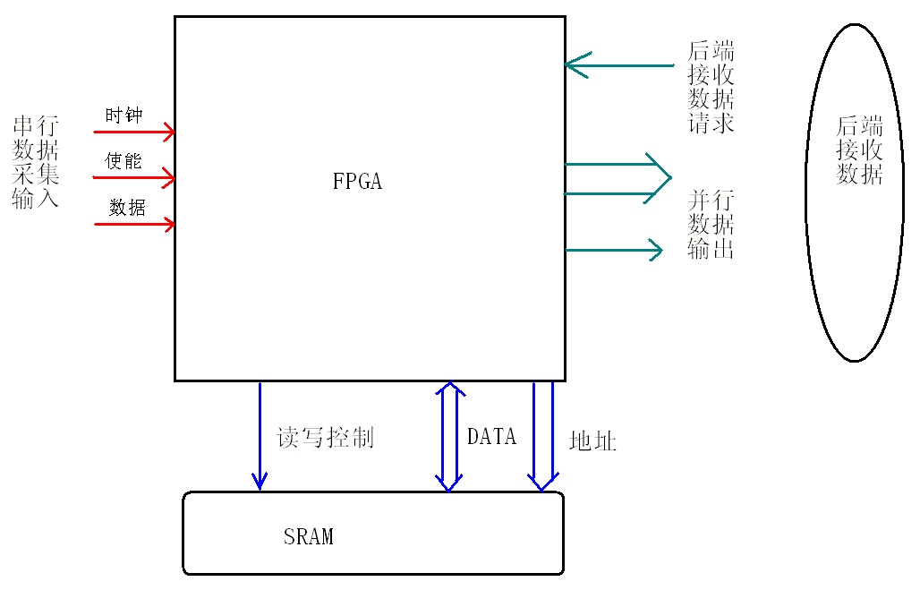
框图

Slide 8
仿真该代码
首先观察MEMDATA是如何从RXD转换并在何时被写入的；
然后观察输出数据的时序。

Slide 9
控制sram读写的状态机设计方法
三个状态：
IDLE
READ MEMORY
WRITE MEMORY

Slide 10
两种仿真的比较
用功能仿真和时序仿真两种方法，比较一下SS的状态数值的变化。
为什么时序仿真中会出现没有定义过的状态，这个状态是正确的吗？

Slide 11
SRAM读写的重点
1. 读写为电平控制；
2. 读写电平有效期间，地址必须稳定不变；
3. 控制sram的数据端口双向设计问题
4. SRAM有限地址的读写地址管理问题
如何保证写满之后不再写，读空之后
不再读。

Slide 12
环节3 添加地址管理； 30分钟
lab2/step1/memtest.vhd
是写重要还是读重要？这个代码，如果读请求被漏掉了怎么办？如何防止？

Slide 13
XILINX
学习用XILINX的vivado软件，将波形文件转化为VHD文件；
通过修改VHD文件，学习用文本的方式进行输入激励。

Slide 14
环节4 开发板代码讲解与改进
环节4 开发板代码讲解与改进； 100分钟
lab2/step2/sramtop.vhd
将程序下载到开发板上
分析代码
仿真MEMTEST和RS232 40分钟

Slide 15
思考
串口通讯是什么速率？这个通讯代码并不可靠。如何改进？
地址什么要求？
这个程序用起来感觉有什么不对？

Slide 16
环节5 示例
环节5 示例 10分钟
lab/lab2/step3/sramtop.vhd

Slide 17
实验报告要求
下次做实验，交上次实验报告（一页纸）
标明学号，姓名，班级，上机时间，机位
1，回答实验课件中提出的问题。
2，回答教师在网站上布置的作业。

